Slide 1




TRƯỜNG TIỂU HỌC SỐ 2
CHÀO MỪNG QUÝ THẦY CÔ
VỀ DỰ GIỜ THĂM LỚP
Môn Tiếng Việt lớp 3
Giáo viên: Loan Thị Tào
Lớp: 3A2

Slide 2
Khởi động
Em thấy bài toán dưới đây có gì đặc biệt?
Vừa gà vừa chó
Tất cả 4 con
Bó lại cho tròn
Mười chân vừa đủ
?
Xin được hỏi nhỏ
Mỗi loại mấy con?
Điều đặc biệt trong bài toán là bài được viết bằng thơ.
Một con chó và ba con gà.

Slide 3

Tiếng Việt
Lời giải toán đặc biệt (Tiết 1)

Slide 4
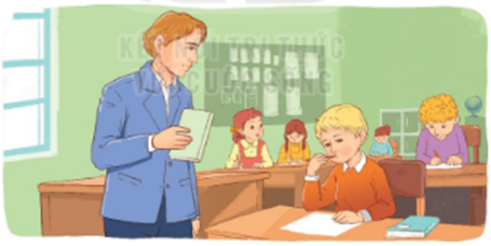

Slide 5
1. Luyện đọc
* Vích – to Huy – gô. Huy - gô
2. Chia đoạn
+ Đoạn 1: Từ đầu đến giỏi đều các môn
+ Đoạn 2: Tiếp theo cho đến lo lắng thay cho Huy-gô
+ Đoạn 3: Tiếp theo cho đến À, ra thế!
+ Đoạn 4: Phần còn lại

Slide 6
Một lần, vào giờ kiểm tra Toán cuối năm, trong khi các bạn khác mải miết làm bài thì không hiểu sao Huy-gô lại ngồi cắn bút từ đầu giờ.

Slide 7
Thở phào: Thở ra một hơi dài vẻ khoan khoái, nhẹ nhõm vì đã trút được điều lo lắng trong lòng.
Lời giả toán đặc biệt:
Lời giả toán bằng thơ.

Slide 8
Tìm hiểu bài
Câu 1: Vích-to Huy-gô đã bộc lộ năng khiếu gì từ rất sớm?
Từ rất sớm, Vích-to Huy-gô đã bộc lộ tài năng thơ ca của mình.
Câu 2: Trong giờ kiểm tra Toán, vì sao thầy giáo lại rất lo lắng cho Vích-to Huy-gô?
Trong giờ kiểm tra Toán, thầy giáo lo lắng cho Huy-gô vì Huy-gô cứ ngồi cắn bút, dù chỉ còn 20 phút nữa là hết giờ.
Câu 3: Vì sao thầy giáo lại reo lên khi xem bài của Vích-to Huy-gô?
a. Vì Huy – gô nộp bài đúng giờ.
b. Vì Huy – gô làm bài đúng đáp số.
c. Vì lời giải toán được Huy – gô viết bằng thơ.
c. Vì lời giải toán được Huy – gô viết bằng thơ.

Slide 9
Câu 4: Qua giờ kiểm tra Toán, em thấy Huy-gô là người như thế nào?
- Em thấy Huy-gô là người thông minh.
- Em thấy Huy-gô là người thích thử thách bản thân,...

Slide 10

NỘI DUNG
Câu chuyện kể về Huy-gô đã giải toán bằng thơ. Qua đó cho thấy tài năng văn chương của Vích-to Huy-gô từ khi còn rất nhỏ.

Slide 11
Vận dụng
Để có được những lời giải toán hay, những bài toán làm chính xác các em cần làm gì?

Slide 12

XIN CHÂN THÀNH CẢM ƠN
QUÝ THẦY CÔ GIÁO VÀ CÁC EM
Notes:
12

